Slide 1
北市公務人員訓練處
系統思考研習班：學習型組織
國立台灣科技大學管理學院資訊管理系
李國光
研究室：T2-407-2 Tel: 2737-6782 Fax: 2737-6777
E-mail: lgg@cs.ntust.edu.tw
教學資源：http://skm.freebbs.tw/index.php
個人網站： https://sites.google.com/site/lggntust/home
FB粉絲團：策略資訊系統實驗室

Slide 2

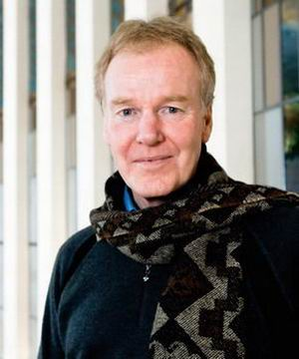
學習型組織

Slide 3
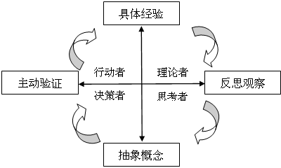
學習的定義
人是天生的學習者，我們從出生就不斷在學習。
人類改變自我的力量，亦即學習，可能是自身中最深刻動人的一件事(Thorndike, 1931)。
學習是由於增強練習的效果，而在行為潛能上產生相當持久性的改變(Kimble, 1967)。
根據韋伯字典的定義， 學習是指透過研讀或訓練等過程，以獲得知識或技能。由這個定義可以得知學習是讓吾人從不知道到知道，或是由不會到會的關鍵能力。
Kolb的學習圈理論

Slide 4
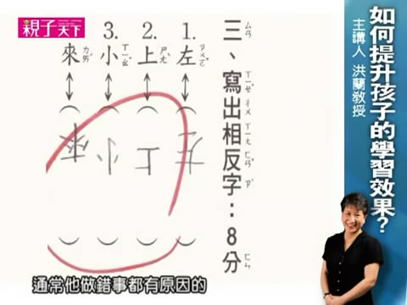

Slide 5

個人學習與組織學習
個人學習與組織學習之間存在相互影響、相互制約的互動作用。組織學習主要是具有共同思維模式的個體行為的結果。組織學習過程比個體學習過程更為複雜(Agris and Schon)。
彼得·聖吉指出，學習型組織是「大家得以不斷突破自己的能力上限，創造真心嚮往的結果，培養全新、前瞻而開闊的思考方式，全力實現共同的抱負，以及不斷一起學習如何共同學習」。

Slide 6
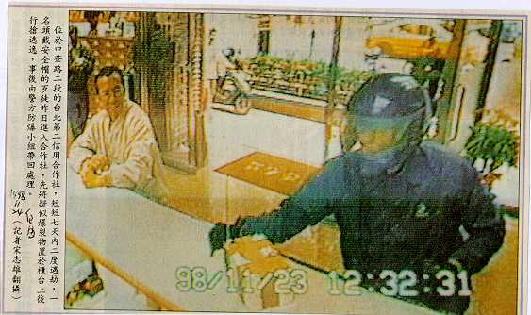
反學習型組織常是必然

Slide 7

衰退期：專業本位過頭 + 團隊能力不足
專業本位過頭
團隊能力滑落
生命週期
導入期 發展期 成長期 成熟期 衰退期
組織結構
自由式 簡單式 機械式 複雜式 縮減式
企業能力
組織轉型時機

Slide 8
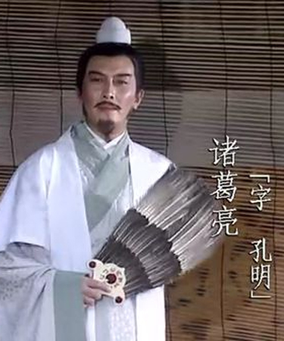
學習型組織卻非常態
兩個臭皮匠，勝過一個諸葛亮。

Slide 9
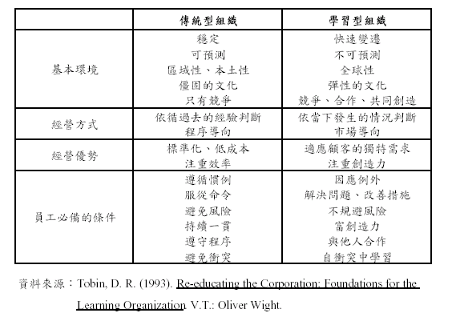

學習型組織比較

Slide 10
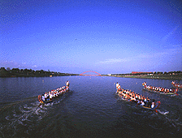
傳統型組織

Slide 11
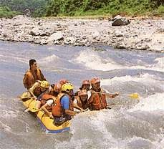
學習型組織

Slide 12

學習型組織的7 “C”
1. 持續學習（continuous）：持續學習，不斷地精進；
2. 合作關係（collaborative）：成員間深切合作與支持；
3. 聯繫網路（connected）：成員間超限制互動環境；
4. 集體共享（collective）：組織整體智慧集結；
5. 創新發展（creative）：創新改良與發展；
6. 科技應用（captured & codified）：善用科技能力與方法；
7. 建立能力（capacity building）：建立組織永續經營能力。
資料來源：Watkins & Marsick, 1993

Slide 13

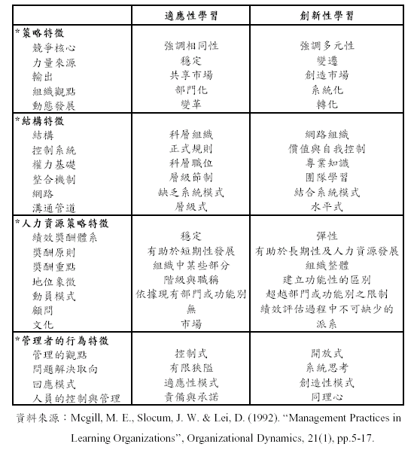
單雙環路學習之差異

Slide 14

雙環路學習
個人學習模式
概念性的
評估
環境回應
個人雙環路學習
設計
觀察
實施
操作性的
單環路學習
個人心智模式
框 架
常 規
個人單環路學習
個人行動
(Frameworks)
(Routines)
組織雙環路學習
組織的單環路學習
組織框架
(Weltan-schauung)
組織常規
(Organizational-routines)
共同心智模式
雙環路學習
組織行動
（資料來源：Kim, 1993）

Slide 15
五個學習循環模式的動態圖
高階團隊決定新知識體系的選擇
組織新知識的產生（上傳）
將新知識整合至組織的運作內（下傳）
組織的學習循環
各群組間評估及選擇新知識
組織透過控制系統及制度化，將新知識傳達給各群組
群組／組織的學習循環
群組評估及選擇新知識
群組利用組織的新知識
群組的學習循環
個人在群組內分享新知識
群組傳達組織的新知識給個人
個人／群組的學習循環
個人發現新知識
個人批判下傳的新知識
個人的學習循環
個人自由創造新的知識與詮釋架構
資料來源：Sanchez, 2001

Slide 16

個人專業
放任式學習：獨斷。
引導式學習：專業？
深廣視野
放任式學習：衝突。
引導式學習：創新？
學習型組織建構
個人學習
組織
學習
獨斷？一言堂？衝突？
組內學習
組間學習
團隊協作
放任式學習：一言堂。
引導式學習：合作？
專業？合作？創新？
個人學習 + 組內學習 + 組間學習 組織學習機制
組織學習績效 = 個人學習績效 + θ
θ = (專業、合作、創新)績效

Slide 17

組織學習機制：個人 + 組內 + 組間
個人學習 組內學習 組間學習
1 學習目標
精練專業技能
整合多元專業
創新異質知識
2 學習課題
職務相關技能
概念整合技能
創新發展技能
3 教學模式
技能精練教學
概念互動教學
群組互動教學
4 學習單位
各層員工個人
各層整組成員
各層各組整體
5 教學資源
供操作練習
供交流整合
供創新思考
6 學習方法
熟能生巧
集思廣義
創意激盪
7 學習評量
專業技能認證
有效共識形成
創新知識建立
8 領導風格
監督管理
統合管理
創新管理

Slide 18
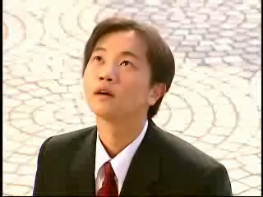
新人的磨練

Slide 19
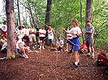
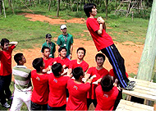
體驗學習(Project Adventure)
PA的訓練則是透過一系列經過設計的戶外活動，讓學員在愉快的心情及大自然的環境中，透過活動、遊戲、間題解決‥‥等課程，建立信任，塑造共識，努力達成團隊目標。
PA使用的方法包含藉由身體力行 ( Learning by doing )，透過遊戲；活動；信任；溝通領導與被領導 ( Leadership & Followship ) ；問題解決 ( Problem solving ) 等挑戰性課程，建立工作團隊 ( Team Building )強化團隊情誼，激發團隊向心力及激勵團隊，並且確實完成團隊目標(Goal set)。
You hear and you forget, you see and you remember, you do and you understand. ---Learn by doing.
資料來源：http://www.pataiwan.com.tw/index.htm

Slide 20
組織發展：學習型組織 =
(個人 + 組內 + 組間)制度化學習機制 * 五項修練
個人專業
年資累積：獨斷。
專業學習：專業。
深廣視野
爭權奪利：衝突。
創新學習：創新。
個人學習
組織
學習
自我超越(Personal Mastery)
組內學習
組間學習
團隊學習
(Team
Learning)
建立共同願景
(Building
Shared Vision)
系統思考
(Systems Thinking)
團隊協作
位階至上：一言堂。
團隊學習：合作。
改善心智模式
(Improving Mental Models)

Slide 21

邁向學習型組織的五項修練
自我超越(Personal Mastery)
團隊學習
(Team
Learning)
建立共同願景
(Building
Shared Vision)
系統思考
(Systems Thinking)
改善心智模式
(Improving Mental Models)
修練的實踐並非靠外在強制力量或威逼利誘，而是必須自發精練整套理論和技巧，於日常營運工作中。

Slide 22

邁向學習型組織的五項修練
自我超越
學習如何擴展個人能力，創造出想要的結果，並塑造組織環境，鼓勵成員實現自己選擇的目標與願景。
改善心智模式
持續不斷的釐清、反省及改進內在世界的圖像，並探討內在圖像如何影響我們的決策與行動。

Slide 23
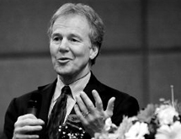
邁向學習型組織的五項修練
建立共同願景
重塑我們的使命與價值觀，發展共同願景並激起承諾與奉獻的精神。
團隊學習
轉換對話與集體思考的技巧，讓群體發展出超乎個人的偉大智慧與能力。
系統思考
以系統的觀念了解行為間相互關係，並探尋問題的根源及尋找高槓桿解。

Slide 24
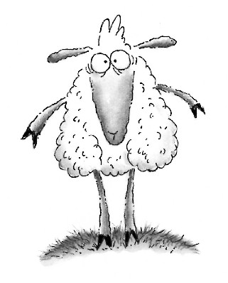
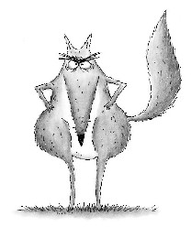
羊的故事

Slide 25
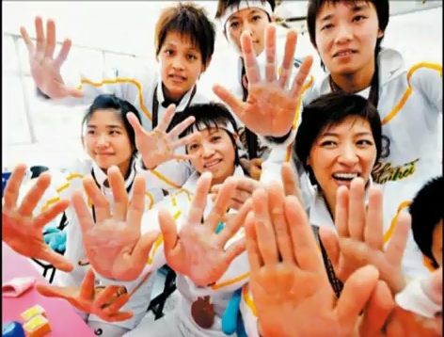

Slide 26


